Slide 1
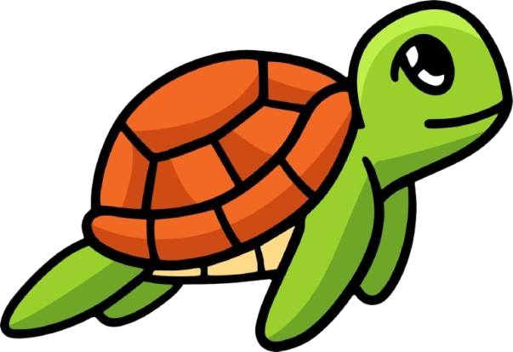

Създаване на герой и промяна на състоянието му
Разширено използване на библиотеката turtle
Проект "Отворено учебно съдържание по програмиране и ИТ", СофтУни Фондация
Компютърно моделиране и ИТ
https://github.com/BG-IT-Edu
6 клас

Slide 2

Съдържание
Създаване на герой
͏Персонализиране на визията на героя:
Костюм
Цвят
Размер
2
Notes:
2

Slide 3
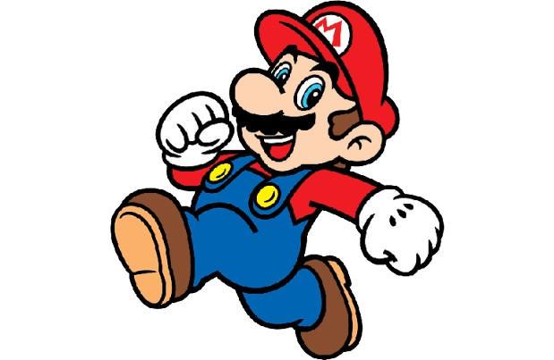
Създаване на герой
Разширени функционалности

Slide 4
Нека да припомним!
За да създадем герой в Python, трябва да:
Вмъкнем библиотеката turtle
from turtle import *
my_turtle = Turtle()
Инициализираме героя

Slide 5
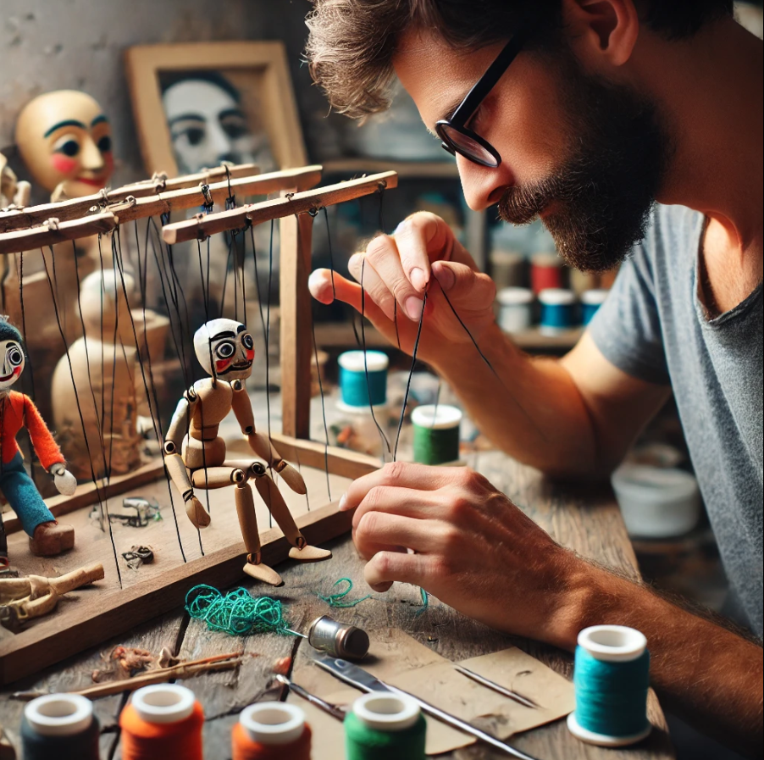
Персонализиране на визията на героя

Slide 6

Костюм на героя
Промяна на визията

Slide 7

Костюм на героя
Може да задавате различни костюми на вашия герой
В библиотеката turtle има вградени костюми:
arrow
circle
classic
square
triangle
turtle
my_turtle.shape("име на костюма")
Ако не зададете костюм, кой от тези костюми се използва по подразбиране?

Slide 8
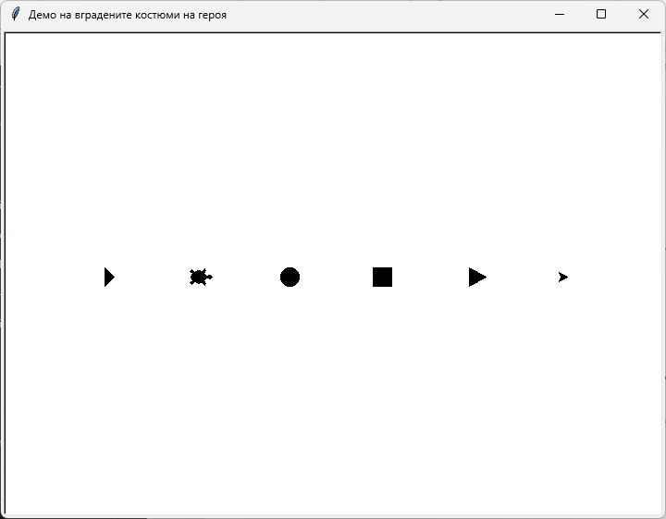
Костюм на героя – демо
Отворете файла defaultcostumes.py от папката Resources
Разгледайте кода и изпълнете програмата

Slide 9
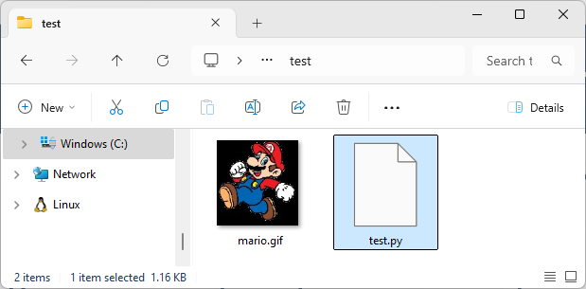
Собствен костюм (1)
Библиотеката turtle позволява използването на собствени костюми (GIF файлове)
Костюмите (графичните изображения) трябва да са в същата папка като вашия код, за да могат да се използват

Slide 10
Собствен костюм (2)
За да използваме собсвтен костюм, първо трябва да регистрираме файла
Героят turtle ще използва файла mario.gif като костюм
screen.register_shape("mario.gif")
turtle.shape("mario.gif")

Slide 11
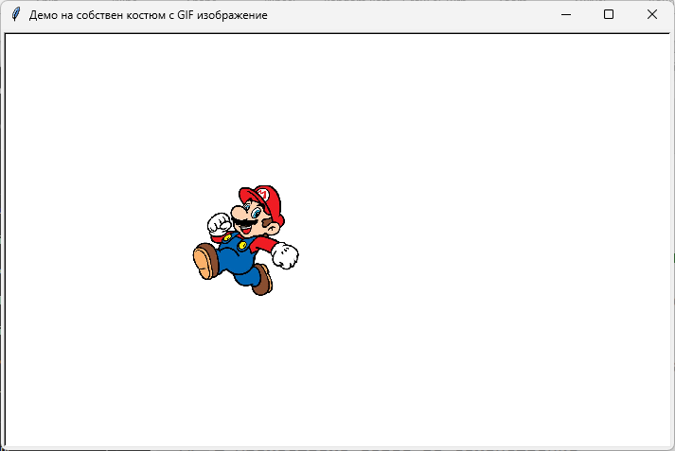
Собствен костюм – демо
Отворете файла customcostumes.py от папката Resources
Разгледайте кода и изпълнете програмата

Slide 12
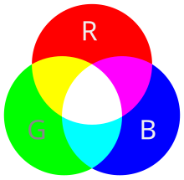
Цвят на героя
Използване на различни цветове

Slide 13
Цвят на героя
Може да задавате различни цветове на вашия герой
Можете да задавате цвят и чрез RGB модела
my_turtle.color("цвят")
my_turtle.color("цвят1", "цвят2")
При два цвята, първият се използва за очертанията, а вторият – за запълването на героя
Когато е зададен един цвят, героят се оцветява изцяло в него
При два цвята, първият се използва за очертанията, а вторият – за запълването на героя
screen.colormode(255) # Активираме RGB модела
my_turtle.color(230, 110, 190)

Slide 14
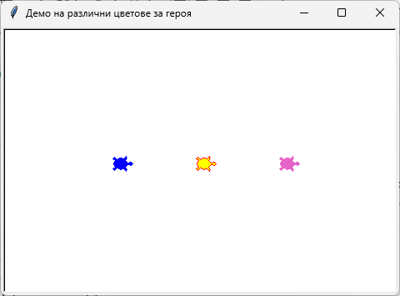
Цвят на героя – демо
Отворете файла colors.py от папката Resources
Разгледайте кода и изпълнете програмата

Slide 15

Размер на героя
Преоразмеряване

Slide 16
Размер на героя
Може да задавате различен размер на вашия герой
Командата има и следните варианти:
my_turtle.shapesize(широчина, дължина, дебелина)
# 2 пъти по-голяма широчина и дължина
my_turtle.shapesize(2)
# 2 пъти по-голяма широчина и 4 пъти по-голяма дължина
my_turtle.shapesize(2, 4)
# 2 пъти по-голяма широчина, 4 пъти по-голяма дължина и 5 пъти по-дебели очертания
my_turtle.shapesize(2, 4, 5)

Slide 17
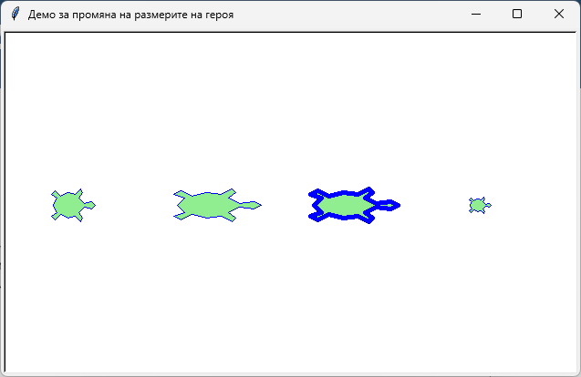
Размер на героя – демо
Отворете файла size.py от папката Resources
Разгледайте кода и изпълнете програмата

Slide 18
Какво научихме днес?
…
…
…
Създаване на герой
my_turtle = Turtle()
Задаване на костюм
my_turtle.shape("име на костюма")
Задаване на цвят
my_turtle.color("цвят")
Задаване на размер
my_turtle.shapesize(широчина, дължина, дебелина)

Slide 19
Въпроси?
Проект "Отворено учебно съдържание по програмиране и ИТ", СофтУни Фондация (лиценз CC-BY-NC-SA)
Notes:
19

Slide 20


Лиценз
Този курс (презентации, примери, демонстрационен код, упражнения, домашни, видео и други активи) представлява свободно учебно съдържание и се разпространява под свободен лиценз CC-BY-NC-SA
Проект "Отворено учебно съдържание по програмиране и ИТ" към Фондация "Софтуерен университет":
https://github.com/BG-IT-Edu
Notes:
20

